Slide 1
TIPOS DE RAZONAMIENTO Y ESTRUCTURA DE LA TEORÍA LINGÜÍSTICA.
Conceptos semántico-pragmáticos y razonamiento.
Abstracción pragmática.
Pragmática y modularidad.

Slide 2
Razonar. Establecer relación entre ideas o conceptos distintos para obtener conclusiones o formar un juicio.
Inferencia. Extraer un juicio o conclusión a partir de hechos, proposiciones o principios, sean generales o particulares.

Slide 3
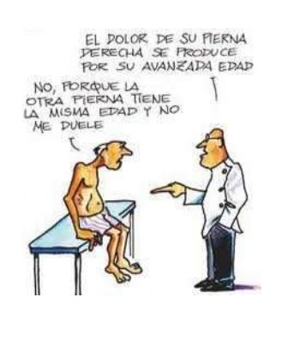
Inferencias (tipos de razonamiento)
Deducción. Forma de razonamiento que consiste en partir de un principio general conocido para llegar a un principio particular desconocido.
Inducción. Forma de razonamiento que consiste en establecer una conclusión general o ley a partir de la observación de hechos o casos particulares.
Abducción. Forma de razonamiento mediante el cual se engendran las nuevas ideas, las hipótesis explicativas y las teorías científicas (C.S. Peirce).

Slide 4
Inferencia. Proceso interpretativo efectuado por el interlocutor para deducir el significado explícito e implícito de un enunciado, teniendo en cuenta los datos que posee del contexto. La inferencia es el proceso que lleva a la implicatura, o bien, al significado implícito.
Inferencia analítica. Forma de razonamiento que va de la concreto a lo abstracto, reside en que para comprender la esencia de un todo hay que conocer la naturaleza de sus partes.
Inferencia sintética. Forma de razonamiento que va de lo abstracto a lo concreto, tiende a reconstruir un todo, a partir de los elementos distinguidos por el análisis.

Slide 5
Presuposición, implicación lógica/semántica o entrañamiento. Inferencia asumida como cierta para que la oración hecha sea verdad o tenga sentido, puede deducirse semánticamente del enunciado.
Permite dar cuenta de la veracidad del enunciado del que forma parte.
[Alberto ha dejado de quererme] se presupone [Alberto me quería]; Idea que debe ser cierta para que también lo sea el enunciado desde el que se deriva la presuposición.
Sigue siendo válida aun negando el enunciado del que se deriva.
[Alberto no ha dejado de quererme]
Sigue presuponiéndose que [Alberto me quería].
Las presuposiciones, por ser significados convencionales de las expresiones, no se pueden fácilmente anular, sin que el hablante se contradiga.
[Alberto ha dejado de quererme, pero nunca me quiso].

Slide 6
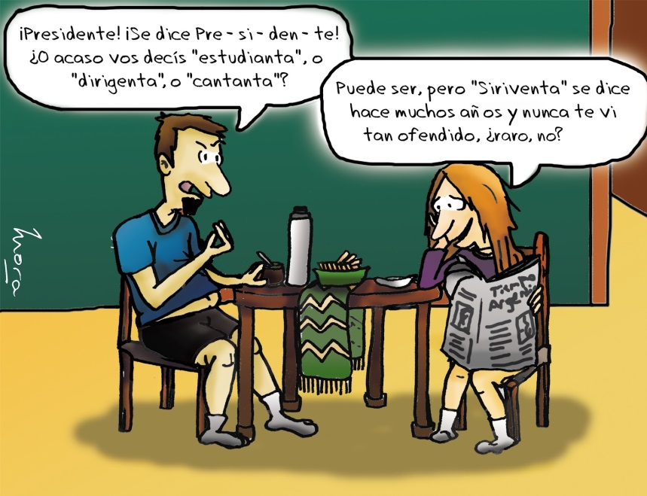
Implicación pragmática, la información no dicha, pero que se comunica, y que puede deducirse por el contexto, activando el conocimiento del mundo que se tiene almacenado en los marcos de conocimiento.
[Me encantan tus pendientes]
Dicho con gesticulación de entusiasmo, puede ser interpretado como una petición.

Slide 7
MARÍA VICTORIA ESCANDELL VIDAL.
Catedrática de la Universidad Nacional de Educación a Distancia (UNED).
Departamento de Lengua Española y Lingüística General de la Facultad de Filología.
Áreas de investigación:
Teoría pragmática
Interacción entre sintaxis y pragmática.

Slide 8
COMUNICACIÓN ORAL
Codificación + decodificación + proceso inferencial (aplicación de principios deductivos de carácter general).
Frontera difusa entre gramática independiente del contexto y uso condicionado por el contexto.
Mensaje concreto, hablante concreto, destinatario determinado y situación comunicación determinada.
Factores individuales (intención, efecto deseado…), y sociales (relación entre interlocutores, cortesía…)

Slide 9
ABSTRACCIÓN PRAGMÁTICA
¿Actos lingüísticos únicos e irrepetibles? ¿Cómo hacer ciencia a través de una serie imprevisible de actos distintos?
La abstracción en lingüística es interesante sólo si es capaz de conducirnos a comprobar que el comportamiento y la actuación real de los hablantes reales convergen en el comportamiento ideal que predice la teoría (Bresnan y Kaplan, 1982).

Slide 10
Analizar principios aprendidos conjuntamente con las normas de la gramática, sirven para orientar y dirigir la interacción.
Objeto: Análisis de todos los principios, conocimientos y estrategias que constituyen el saber (la competencia) comunicativo, y que determinan el uso efectivo del lenguaje.
Factores estables del acto comunicativo
+
Abstracción

Slide 11
PRAGMÁTICA Y MODULARIDAD
Un sistema puede ser modular en dos sentidos Harnish y Farmer (1984: 257):
Un sistema externamente modular opera sólo en un dominio de información específico, y tiene principios de funcionamiento que no salen de los ámbitos del sistema.
Un sistema internamente modular cuando puede analizarse en subsistemas diferentes, pero que interactúan.

Slide 12
¿Es la pragmática un módulo en alguno de los sentidos anteriores?

Slide 13
No y quizá
La pragmática –dada la indeterminación de las predicciones y de las explicaciones que proporciona, y el conocimiento global sobre el que descansa- no puede ser un módulo (Horn, 1988).
No está bien definido el conjunto de subsistemas que deberían interactuar. Los problemas encontrados con las máximas de Grice, tensiones de informatividad y estrategias de cortesía, parecen ser una prueba de que los resultados no pueden entenderse más que como consecuencias de interacción entre conjuntos de principios distintos. Aunque en sí misma parezca tener la estructura interna semejante a una organización modular.

Slide 14
La pragmática es resultado de la actividad conjunta de los sistemas centrales (memoria, asociación, razonamiento, decisión, etc.), que tienen acceso a muy diferentes tipos de información (entre otras, la información proporcionada por las secuencias lingüísticas), y que pueden hacerla circular a través de diferentes subsistemas para dar lugar a nuevas piezas de información.

Slide 15
PARADIGMA NO MODULAR
Formación de hipótesis y confirmación de hipótesis.
Hasta donde sabemos otras especies son capaces de almacenar información relevante y recuperarla adecuadamente, pero no son capaces de modificarla, de ligar piezas de información con otras, y derivar de ellas conocimientos nuevos. En este sentido la capacidad pragmática como la gramatical, es también específica del género humano.

Slide 16
Pragmática/Gramática
Enunciados / oraciones
Factores extralingüísticos del acto comunicativo/elementos estructurales.
Unidades escalares/Unidades discretas
Explicaciones funcionales y probabilísticas/formales y falseables
Evalúa los enunciados en términos de adecuación discursiva/Corrección gramatical.

Slide 18
REFERENCIAS:
Escandell, M.V. (2003). Introducción a la pragmática. España: Ariel Lingüística. 225-233.
Huang, Y. (2007). Pragmatics. Oxford Linguistics. 64-92.
http://cvc.cervantes.es/
https://sites.google.com/site/tectijuanafi/unidad-ii/2-3-tipos-de-metodos-inductivo-deductivo-analitico-sintetico-comparativo-dialectico-entre-otros
http://www.unav.es/gep/AF/Genova.html

